Slide 1

Повестка собрания:
1. «Детская инициатива и самостоятельность: основы понятия и ее направления»
2. Анкетирование родителей «Насколько самостоятелен
Родительское собрание на тему:
«Детская инициатива и самостоятельность -это миф или реальность?!»

Slide 2

«Детская инициатива и самостоятельность: основы понятия и направления понятия»

Slide 3

В Конституции Российской Федерации, в «Концепции модернизации российского образования», в Законе Российской Федерации «Об образовании в РФ» и других нормативных документах Российской Федерации сформулирован социальный заказ государства системе образования: воспитание инициативного, ответственного человека, готового самостоятельно принимать решения в ситуации выбора.

Slide 4

Что такое самостоятельность

Slide 5
Самостоятельность :
независимость, свобода от внешних влияний, принуждений, от посторонней поддержки, помощи;
(Словарь русского языка)
способность к независимым действиям, суждениям, обладание инициативой, решительность.
(Толковый словарь)
одна из волевых сфер личности, умение не поддаваться влиянию различных факторов, действовать на основе своих взглядов и побуждений.
(Педагогический словарь)

Slide 6
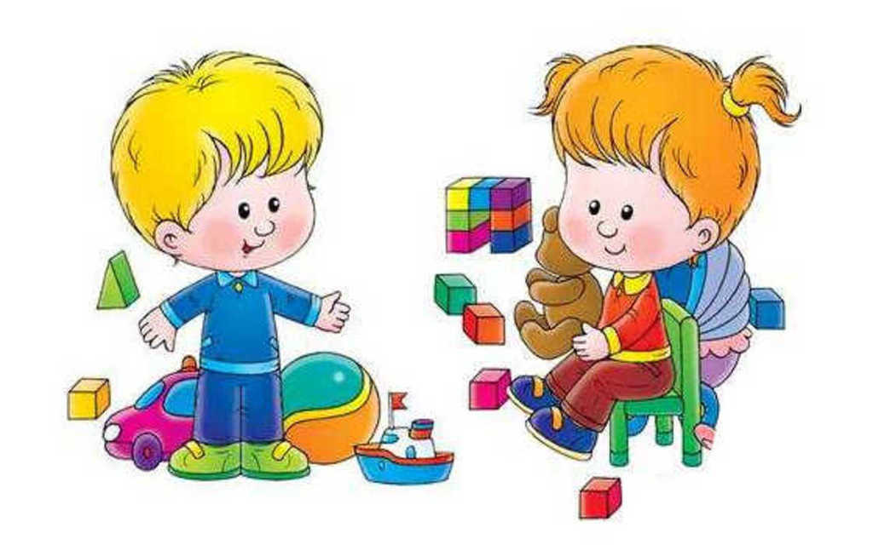

Творческое применение умений в новой ситуации
Применение умений
Формирование умений
Первичные представления

Slide 7

Что такое инициативность

Slide 8
Инициативность
почин, внутреннее побуждение к новым формам деятельности.
(С.И. Ожегов и Н.Ю. Шведова)
проявление субъектом активности, не стимулированной извне и не определенной независимыми от него обстоятельствами.
( Словарь практического психолога).
руководящая роль в каких – либо действиях.
Синонимы: начинание, предприимчивость, способность к самостоятельным, активным действиям

Slide 9
Инициатива как целеполагание и волевое усилие: включенность в разные виды продуктивной деятельности – рисование, лепку, конструирование, труд. требующие усилий по преодолению «сопротивления» материала, где развиваются произвольность, планирующая функция речи

Slide 10
Формы поддержки детской инициативы и самостоятельности:
Познавательно-исследовательская;
проектирование;
организационная деятельность;
игровая;
Коммуникативная
Продуктивная
Музыкальная
Двигательная
Трудовая
Режимные моменты

Slide 11
4 сферы инициатив
Творческая инициатива – включенность в сюжетную игру как основную творческую деятельность ребенка, где развиваются воображение, образное мышление
Коммуникативная инициатива– включенность ребенка в взаимодействие со сверстниками, где развязываются эмпатия, коммуникативная функция речи
Познавательная инициатива – любознательность: включенность в экспериментирование, простую познавательно-исследовательскую деятельность, где развиваются способности устанавливать пространственно-временные, причинно- следственные и родо-видовые отношения
Инициатива как целеполагание и волевое усилие: включенность в разные виды продуктивной деятельности – рисование, лепку, конструирование, требующие усилий по преодолению «сопротивления» материала, где развиваются произвольность, планирующая функция речи

Slide 12
    Способы и направления поддержки детской инициативы
5-6 лет
Приоритетная сфера инициативы – внеситуативно-личностное общение.
Деятельность воспитателя по поддержке детской инициативы:
создавать в группе положительный психологический микроклимат, в равной мере проявляя любовь и заботу ко всем детям: выражать радость при встрече, использовать ласку и теплое слово для выражения своего отношения к ребенку;
уважать индивидуальные вкусы и привычки детей;
поощрять желание создавать что- либо по собственному замыслу; обращать внимание детей на полезность будущего продукта для других или ту радость, которую он доставит кому-то (маме, бабушке, папе, другу)

Slide 13
    Способы и направления поддержки детской инициативы
            5-6 лет
создавать условия для разнообразной самостоятельной творческой деятельности детей;
при необходимости помогать детям в решении проблем организации игры;
привлекать детей к планированию жизни группы на день и на более отдаленную перспективу. Обсуждать совместные проекты;
создавать условия и выделять время для самостоятельной творческой, познавательной деятельности детей по интересам.

Slide 14
    Способы и направления поддержки детской инициативы
6-7 лет
Приоритетная сфера инициативы – научение.
Деятельность воспитателя по поддержке детской инициативы:
вводить адекватную оценку результата деятельности ребенка с одновременным признанием его усилий и указанием возможных путей и способов совершенствования продукта деятельности;
спокойно реагировать на неуспех ребенка и предлагать несколько вариантов исправления работы: повторное исполнение спустя некоторое время, доделывание, совершенствование деталей. Рассказывать детям о своих трудностях, которые испытывали при обучении новым видам деятельности;
создавать ситуации, позволяющие ребенку реализовать свою компетентность, обретая уважение и признание взрослых и сверстников;
обращаться к детям, с просьбой продемонстрировать свои достижения и научить его добиваться таких же результатов сверстников;

Slide 15
Способы и направления поддержки детской инициативы
    6-7 лет
поддерживать чувство гордости за свой труд и удовлетворение его результатами;
создавать условия для различной самостоятельной творческой деятельности детей по их интересам и запросам, предоставлять детям на данный вид деятельности определенное время;
при необходимости помогать детям решать проблемы при организации игры;
проводить планирование жизни группы на день, неделю, месяц с учетом интересов детей, стараться реализовывать их пожелания и предложения;
презентовать продукты детского творчества другим детям, родителям, педагогам (концерты, выставки и др.)

Slide 16
Методы и приемы развития инициативы и самостоятельности
модель обследования предмета, рабочие листы;
моделирование ситуаций с участием персонажей;
индивидуально-личностное общение с ребенком;
поощрение самостоятельности;
побуждение и поддержка детских инициатив во всех видах деятельности;
оказание поддержки развитию индивидуальности ребенка.

Slide 17
С целью поддержки детской инициативы и самостоятельности педагогам следует регулярно создавать ситуации:
при участии взрослого обсуждать важные события со сверстниками;
совершать выбор и обосновывать его;
предъявлять и обосновывать свою инициативу;
планировать собственные действия индивидуально, в малой группе, в команде;
оценивать результаты своих действий индивидуально и в команде.

Slide 18


